Slide 1
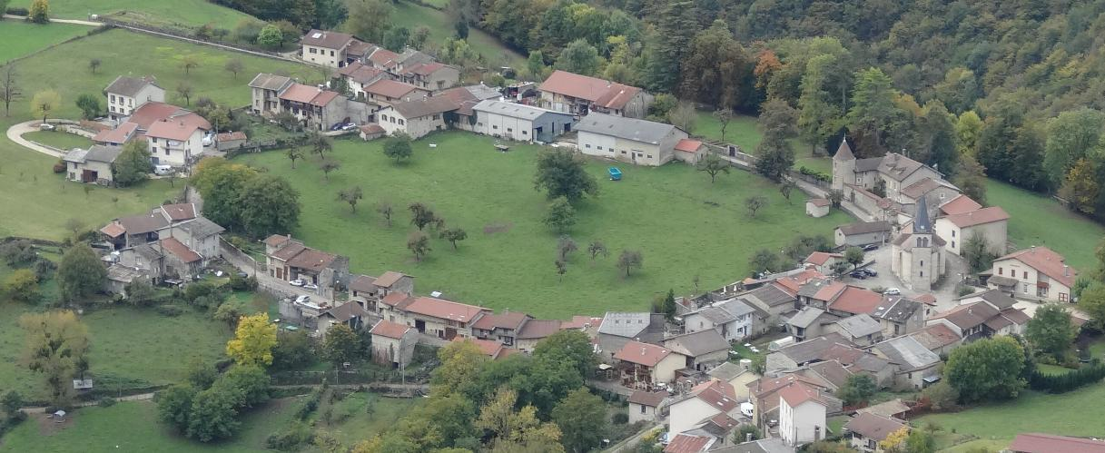
Forme circulaire du village d'Oncieu - Jura

Slide 2
C’est un village bien connu des randonneurs. À 467 mètres d’altitude, dans les montagnes du Bugey, le petit village d’Oncieu est une curiosité locale. Il faut emprunter une route sinueuse et ne pas avoir le vertige pour accéder à ce hameau de 95 âmes. Ici, les Onciolans, comme on les appelle, cultivent leur art de vivre dans un paysage dépaysant et surtout, unique en son genre : Oncieu est un village rond.

Slide 3
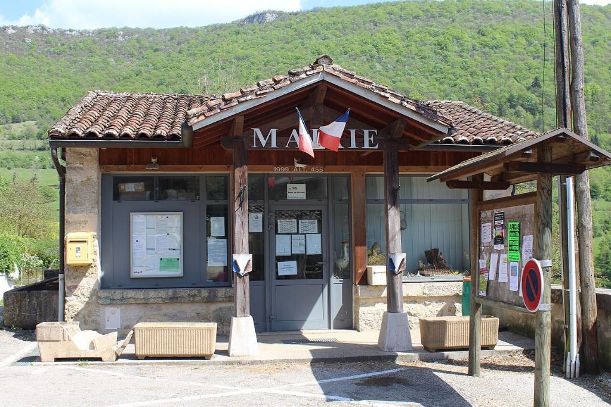
Mairie_Oncieu

Slide 4
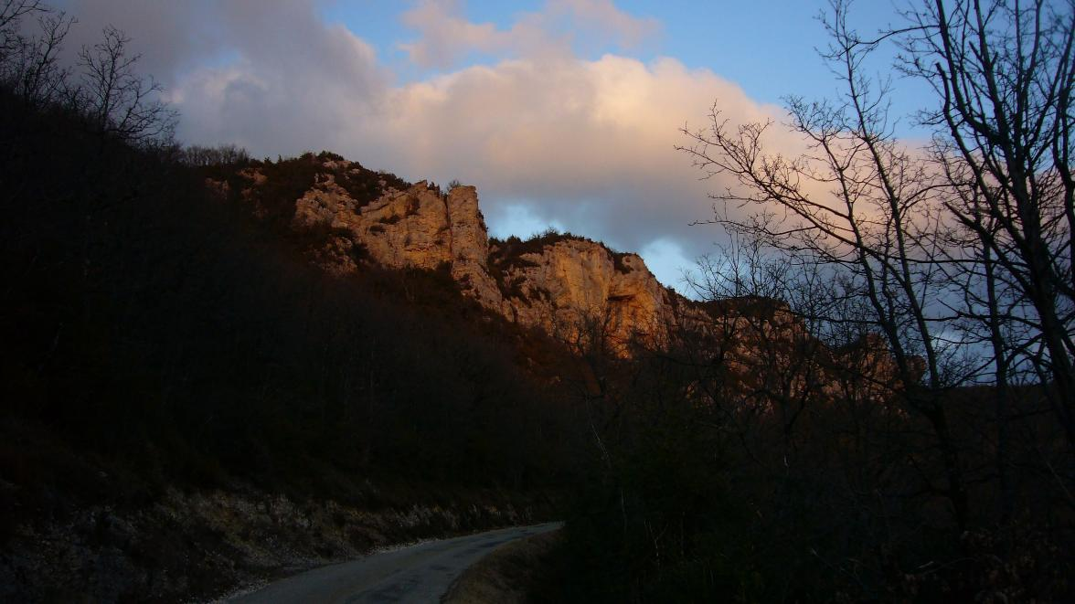
Le pli de Narse avec croix d'Évosges dominant Oncieu.

Slide 5
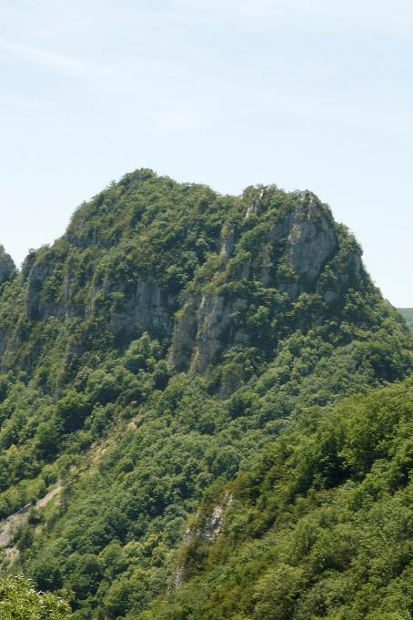
Rocher de la Cathédrale vue de la route de Résinand.

Slide 6
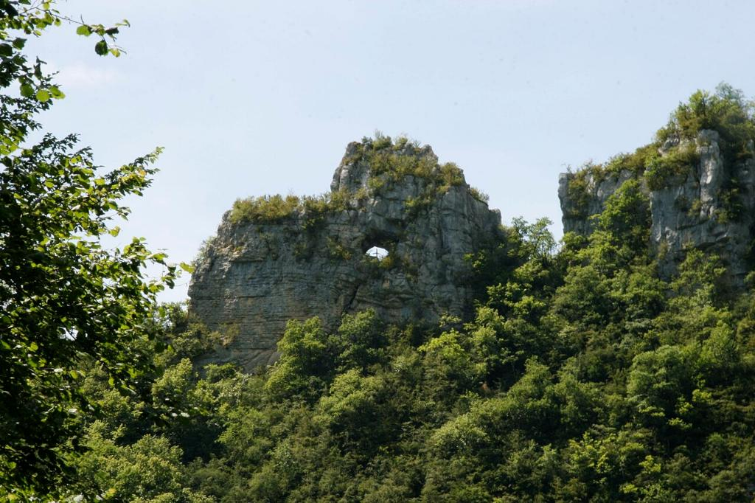
Rocher de la Cathédrale vue de la route de Résinand.

Slide 7
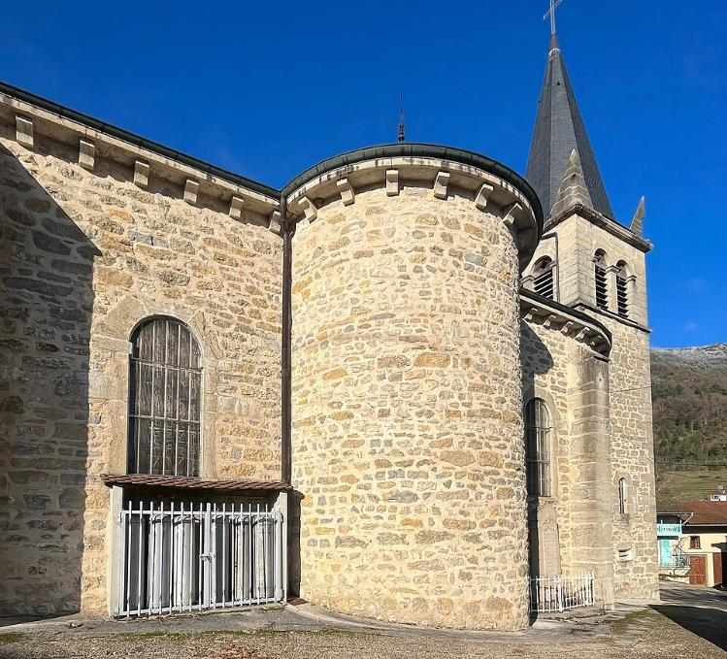
L'église_Saint-Laurent_d'Oncieu_

Slide 8
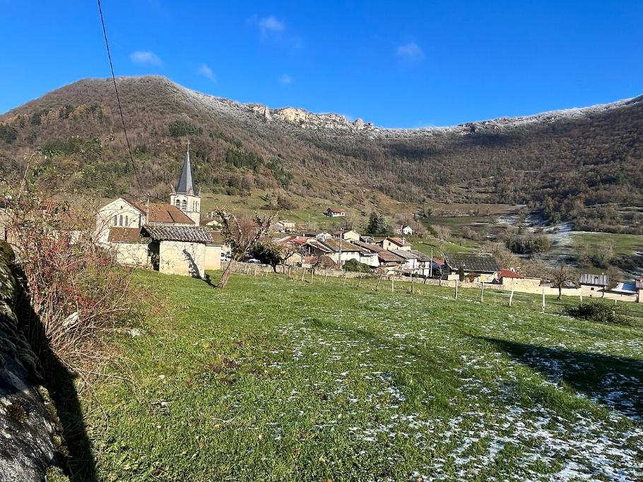
La prairie circulaire centrale.

Slide 9
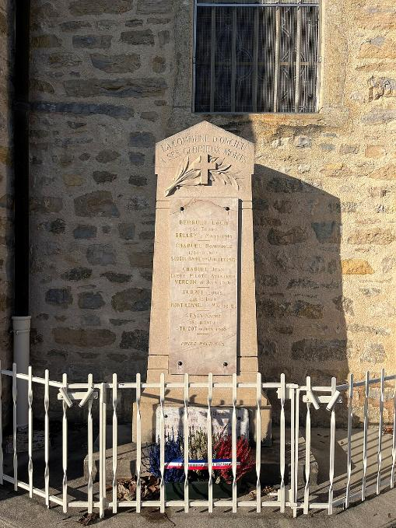
Monument aux morts.

Slide 10
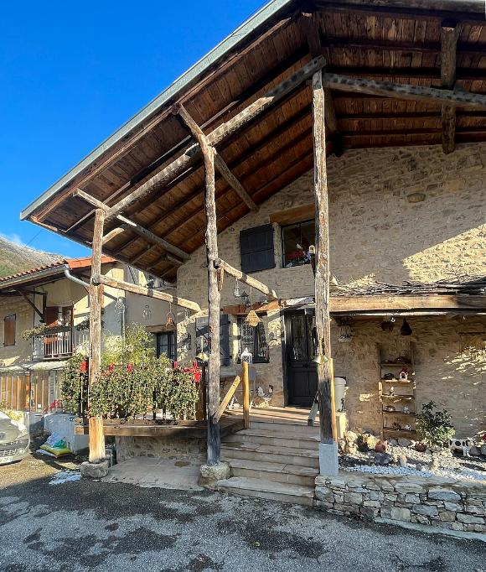
Maison typique.

Slide 11
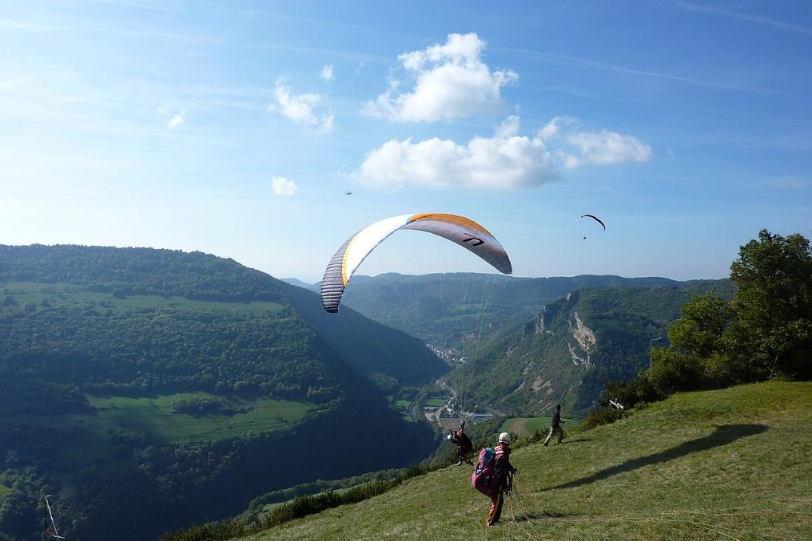
Décollage d'un parapente depuis l'aire d'atterrissage Grangeons de Vers Cha, en 2011.

Slide 12
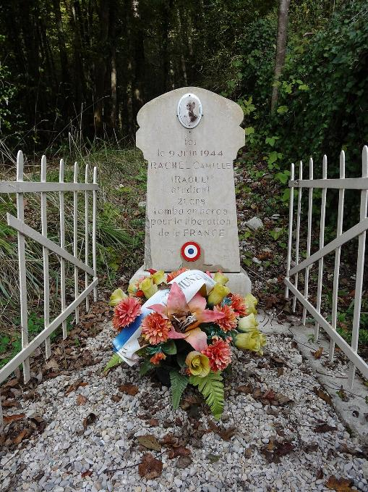
Stèle au résistant Camille Rachel.

Slide 13
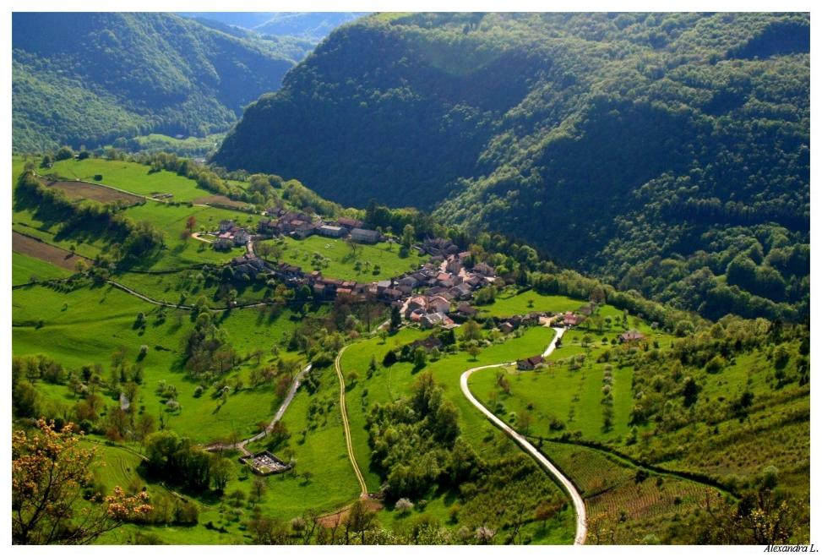

Slide 14
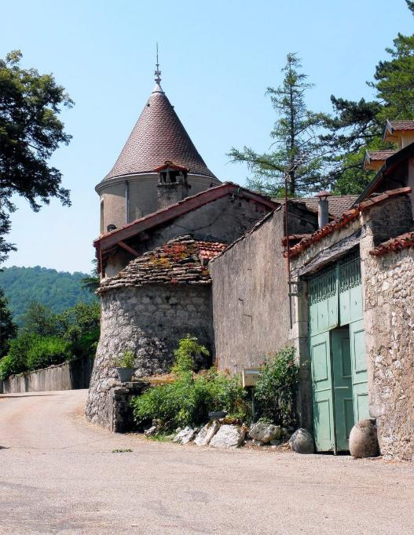

Slide 15
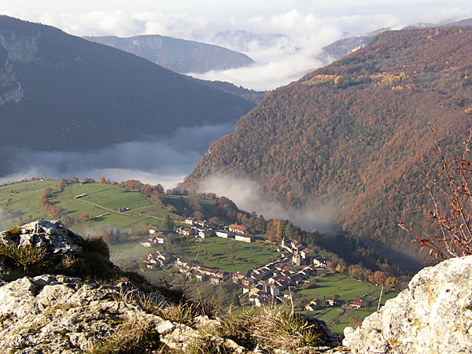

Slide 16
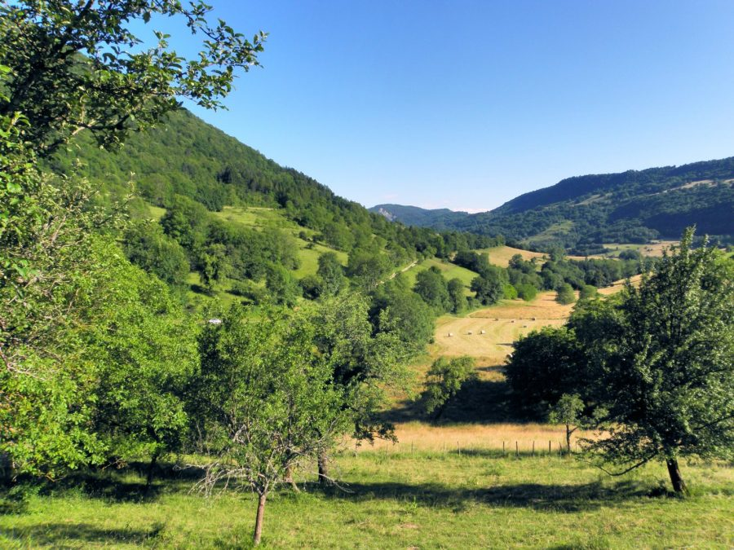

Slide 17
La prairie circulaire centrale.

Slide 18
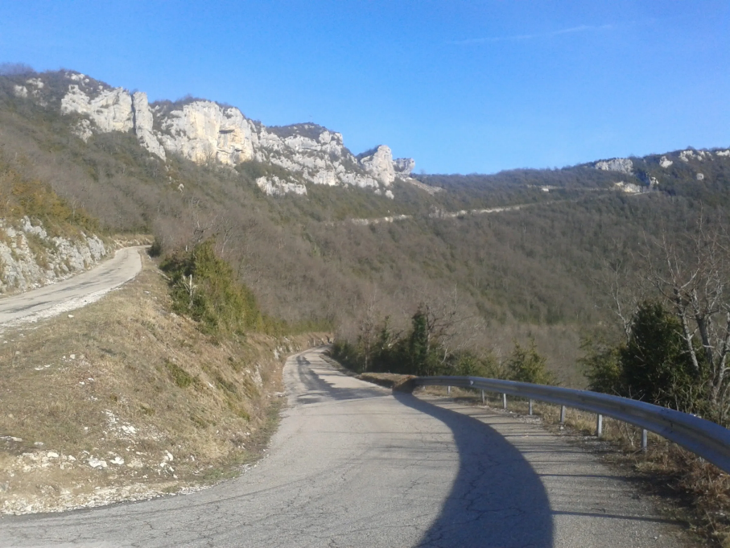

Slide 19
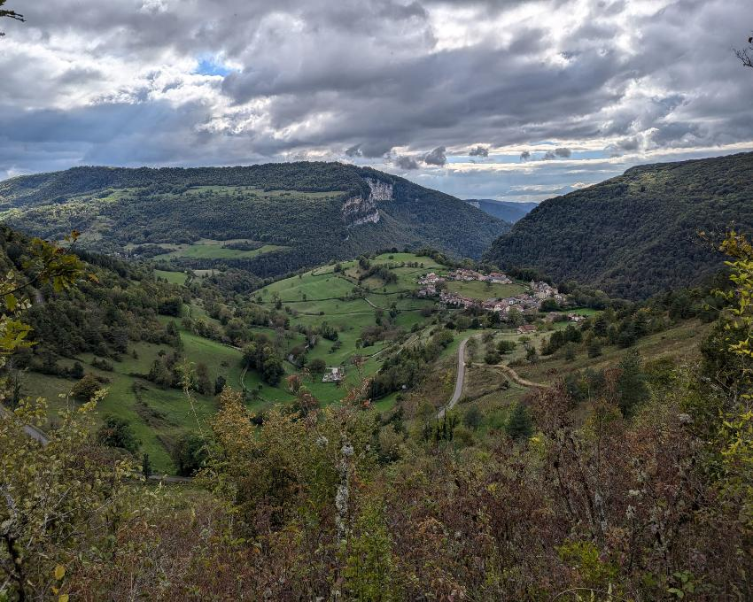

Slide 20
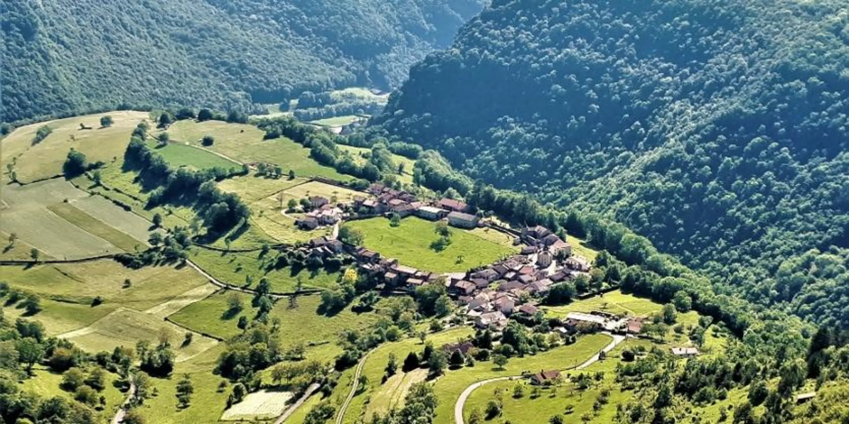

Slide 21

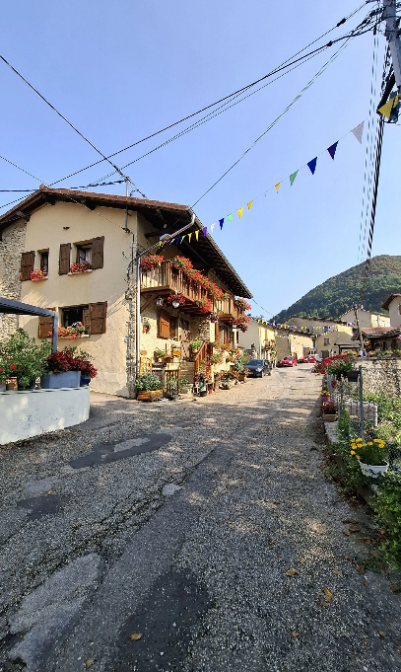

Slide 22
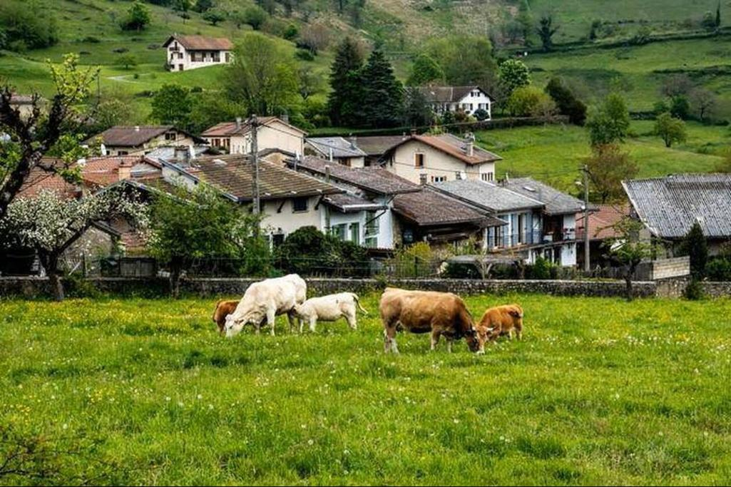

Slide 23
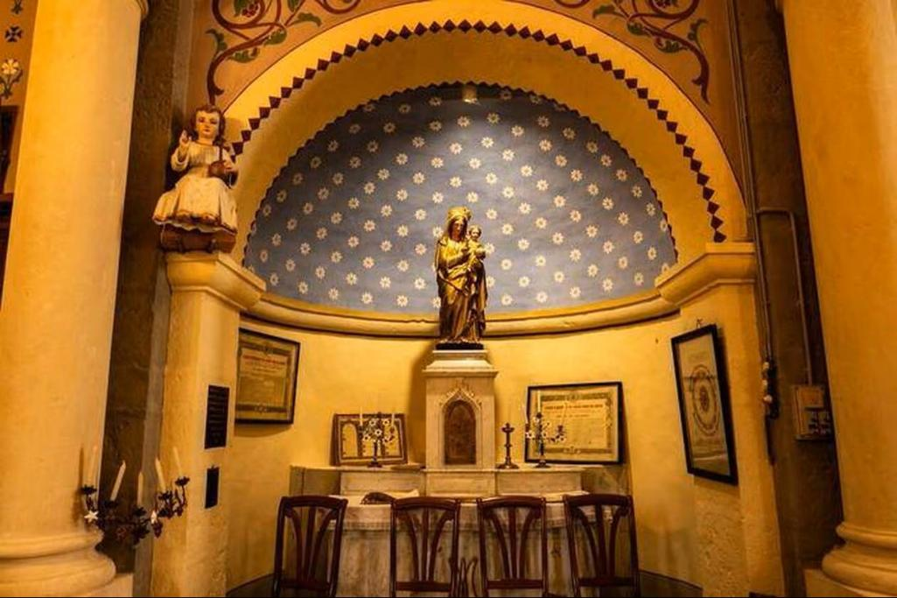

Slide 24
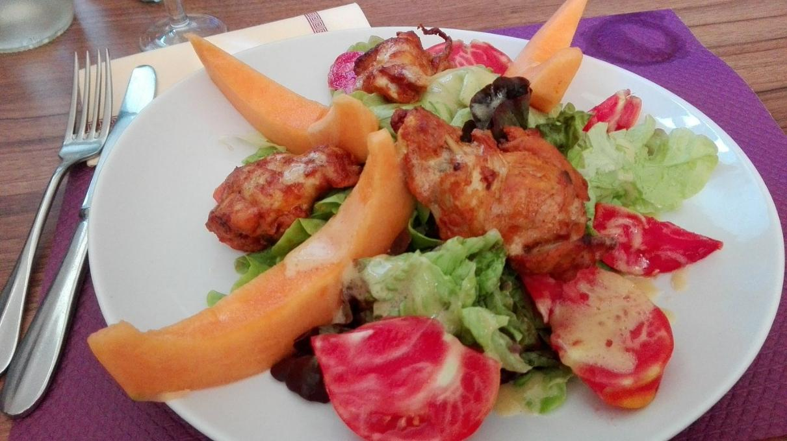

Slide 25
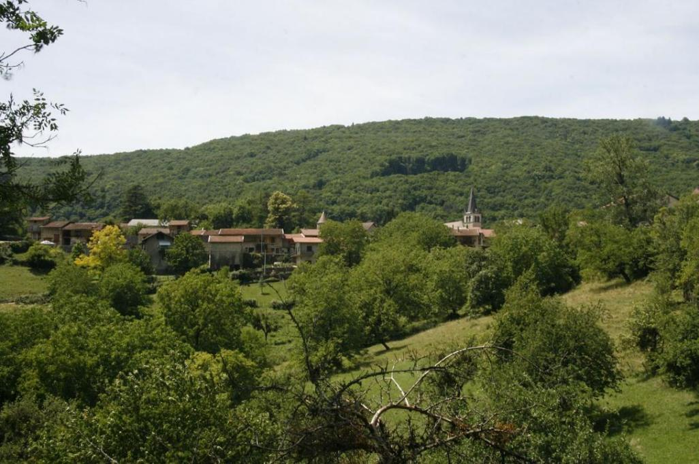

Slide 26
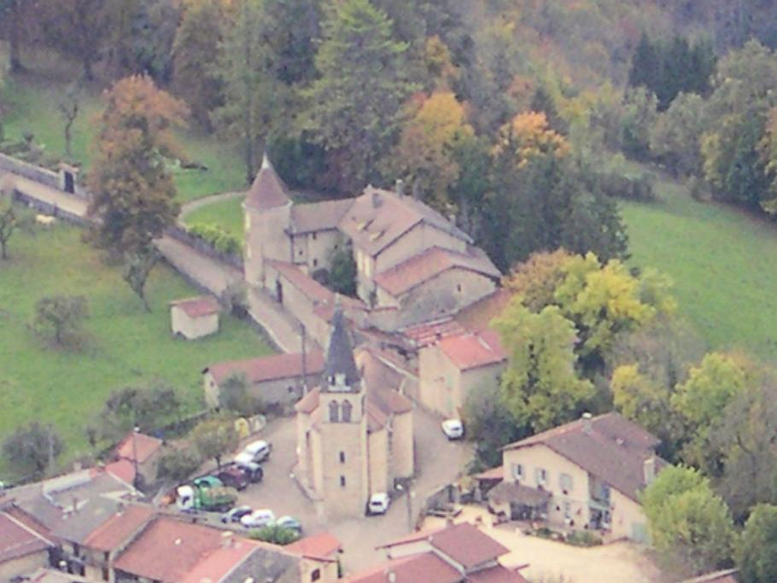
L'église et le château

Slide 27

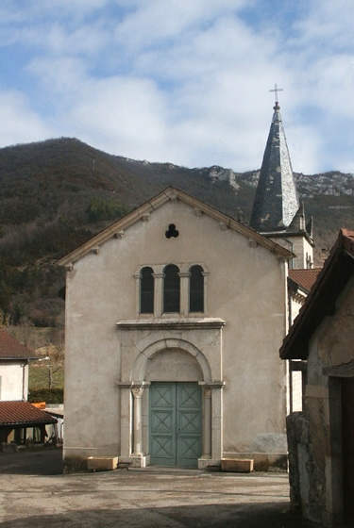
L'église et le château

Slide 28

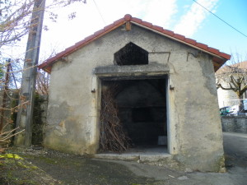
Four à pain

Slide 29


Lorient Vous A Présenté Le Village D’Oncieu – Le Jura
Les Images Et Le Son Du Net
Daniel

